Slide 1



Tund 2 Plaan
Jäta meelde!
Võid käia mööda kõiki jaotisi (sisestades või hiireklõpsuga) või valida oma jaotis, klõpsates sellele.
Alusta "Harjuta" sektsiooni ainult siis, kui kogu materjal on uuritud.
1. Ristkülik-maatriks
2. Ruut-maatriks
3. Maatriks-vektor
Harjuta!
EngiMath MEESKONNALT

Slide 2
Tund 2
Maatriksit, mille ridade arv erineb veergude arvust nimetatakse
RISTKÜLIKMAATRIKSISKS.
1. Ristkülik-maatriks
2. Ruut-maatriks
3. Vektor-
maatriks
Harjuta!

Slide 3

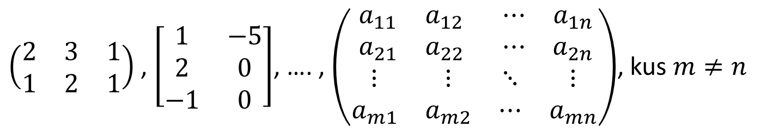
Tund 2
Maatriksit, mille ridade arv erineb veergude arvust nimetatakse
RISTKÜLIKMAATRIKSIKS.
1. Ristkülik-maatriks
Üldkujul: m$aatriks A={\left[a_{ij}\right]}_{\begin{aligned}i=1,2,..,m \\ j=1,2,…,n\end{aligned}}$ on ristkülikmaatriks kui $m≠n$.
2. Ruut-maatriks
Näited…
3. Vektor-
maatriks
$\left(\left.\begin{matrix}2 & 3 & 1 \\ 1 & 2 & 1\end{matrix}\right.\right)$ , $\left[\left.\begin{matrix}1 & −5 \\ 2 & 0 \\ −1 & 0\end{matrix}\right.\right]$, …. , $\left(\left.\begin{matrix}\left.\begin{matrix}a_{11} & a_{12} \\ a_{21} & a_{22}\end{matrix}\right. & \left.\begin{matrix}⋯ & a_{1n} \\ ⋯ & a_{2n}\end{matrix}\right. \\ \left.\begin{matrix}⋮ & ⋮ \\ a_{m1} & a_{m2}\end{matrix}\right. & \left.\begin{matrix}⋱ & ⋮ \\ ⋯ & a_{mn}\end{matrix}\right.\end{matrix}\right.\right)$, kus $m≠n$
Harjuta!
2 x 3
3 x 2
$$m×n$$

Slide 4
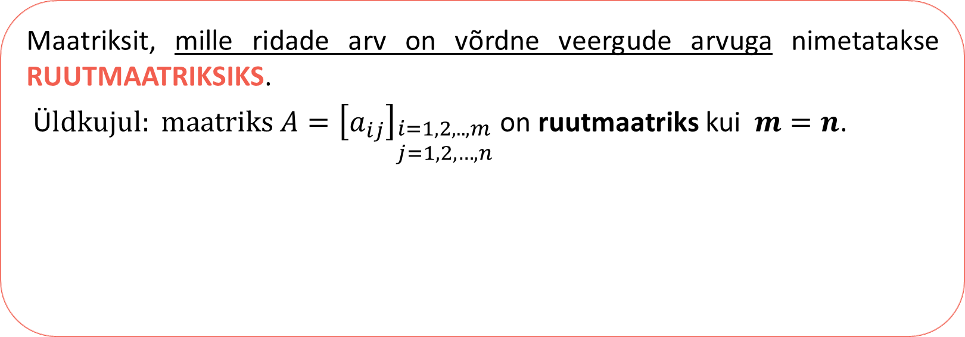
Tund 2
Maatriksit, mille ridade arv on võrdne veergude arvuga nimetatakse RUUTMAATRIKSIKS.
Ü$ldkujul: maatriks A={\left[a_{ij}\right]}_{\begin{aligned}i=1,2,..,m \\ j=1,2,…,n\end{aligned}}$ on ruutmaatriks kui $m=n$.
1. Ristkülik-maatriks
2. Ruut-maatriks
3. Vektor-
maatriks
Harjuta!

Slide 5

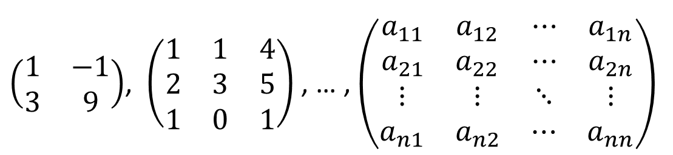
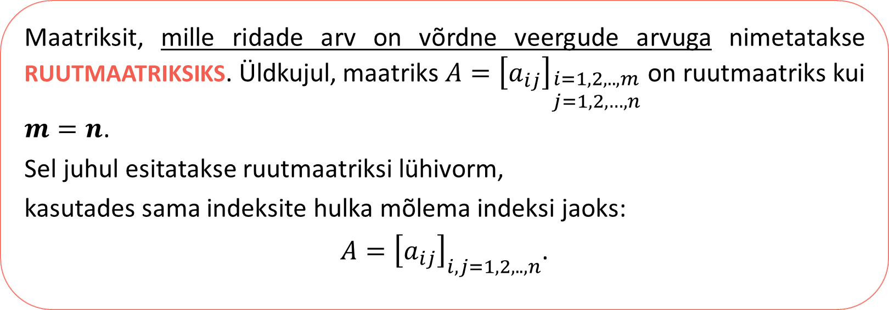
Tund 2
Maatriksit, mille ridade arv on võrdne veergude arvuga nimetatakse RUUTMAATRIKSIKS. Üldkujul, maatriks $A={\left[a_{ij}\right]}_{\begin{aligned}i=1,2,..,m \\ j=1,2,…,n\end{aligned}}$ on ruutmaatriks kui $m=n$.
Sel juhul esitatakse ruutmaatriksi lühivorm,
kasutades sama indeksite hulka mõlema indeksi jaoks:
$A={\left[a_{ij}\right]}_{i,j=1,2,..,n}$.
1. Ristkülik-maatriks
2. Ruut-maatriks
3. Vektor-
maatriks
Näited…
$\left(\begin{matrix}1 & −1 \\ 3 & 9\end{matrix}\right)$, $\left(\left.\left.\begin{matrix}1 & 1 & 4 \\ 2 & 3 & 5 \\ 1 & 0 & 1\end{matrix}\right.\right.\right)$ , … , $\left(\left.\begin{matrix}\left.\begin{matrix}a_{11} & a_{12} \\ a_{21} & a_{22}\end{matrix}\right. & \left.\begin{matrix}⋯ & a_{1n} \\ ⋯ & a_{2n}\end{matrix}\right. \\ \left.\begin{matrix}⋮ & ⋮ \\ a_{n1} & a_{n2}\end{matrix}\right. & \left.\begin{matrix}⋱ & ⋮ \\ ⋯ & a_{nn}\end{matrix}\right.\end{matrix}\right.\right)$
Harjuta!
2 x 2
3 x 3
$$n×n$$

Slide 6

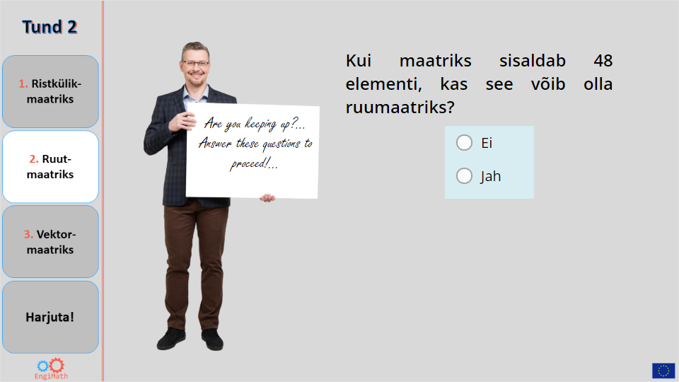
Tund 2
Quiz
1. Ristkülik-maatriks
Click the Quiz button to edit this object
2. Ruut-maatriks
3. Vektor-
maatriks
Harjuta!

Slide 7
Tund 2
VEKTORMAATRIKS on ainult üks “joon”.
1. Ristkülik-maatriks
2. Ruut-maatriks
3. Vektor-
maatriks
Harjuta!

Slide 8

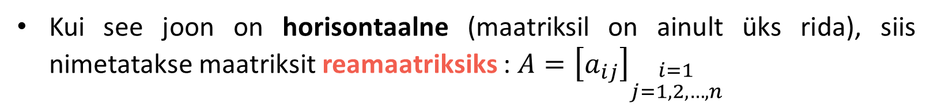








Tund 2
VEKTORMAATRIKS on ainult üks “joon”.
1. Ristkülik-maatriks
Kui see joon on horisontaalne (maatriksil on ainult üks rida), siis nimetatakse maatriksit reamaatriksiks : $A={\left[a_{ij}\right]}_{\begin{aligned}i=1 \\ j=1,2,…,n\end{aligned}}$
2. Ruut-maatriks
Kui see joon on vertikaalne (maatriksil on ainult üks veerg), siis nimetatakse maatriksit –veerumaatriksiks: $A={\left[a_{ij}\right]}_{\begin{aligned}i=1,2,…,n \\ j=1\end{aligned}}$
3. Vektor-
maatriks
Näited…
Reamaatriksid
Veerumaatriksid
$$\left(\begin{matrix}1 & −1 & 0\end{matrix}\right)$$
$$\left(\begin{matrix}6 & 1 & 3\end{matrix} \begin{matrix}−1 & 4 & 0\end{matrix}\right)$$
$$\left(\begin{matrix}x_{1} & x_{2} & x_{3}\end{matrix} \begin{matrix}⋯ & x_{n}\end{matrix}\right)$$
$\left(\left.\begin{aligned}1 \\ −1\end{aligned}\right.\right)$ $\left(\left.\begin{aligned}2 \\ \sqrt{3} \\ 7\end{aligned}\right.\right)$ $\left(\left.\begin{aligned}\left.\begin{aligned}x_{1} \\ x_{2}\end{aligned}\right. \\ \left.\begin{aligned}⋮ \\ x_{n}\end{aligned}\right.\end{aligned}\right.\right)$
$$1×3$$
Harjuta!
$$2×1$$
$$n×1$$
$$1×6$$
$$1×n$$
$$3×1$$

Slide 9

Tund 2
1. Ristkülik-maatriks
Pane tähele!
Vektormaatriks (enam kui ühe elemendiga)
on alati ristkülikmaatriks
kuna ridade ja veergude arv on erinev.
2. Ruut-maatriks
3. Vektor-
maatriks
Näited…
Reamaatriksid
Veerumaatriksid
$$\left(\begin{matrix}1 & −1 & 0\end{matrix}\right)$$
$$\left(\begin{matrix}6 & 1 & 3\end{matrix} \begin{matrix}−1 & 4 & 0\end{matrix}\right)$$
$$\left(\begin{matrix}x_{1} & x_{2} & x_{3}\end{matrix} \begin{matrix}⋯ & x_{n}\end{matrix}\right)$$
$\left(\left.\begin{aligned}1 \\ −1\end{aligned}\right.\right)$ $\left(\left.\begin{aligned}2 \\ \sqrt{3} \\ 7\end{aligned}\right.\right)$ $\left(\left.\begin{aligned}\left.\begin{aligned}x_{1} \\ x_{2}\end{aligned}\right. \\ \left.\begin{aligned}⋮ \\ x_{n}\end{aligned}\right.\end{aligned}\right.\right)$
$$1×3$$
Harjuta!
$$2×1$$
$$n×1$$
$$1×6$$
$$1×n$$
$$3×1$$

Slide 10

Tund 2
1. Ristkülik-maatriks
2. Ruut-maatriks
3. Vektor-
maatriks
Harjuta!

Slide 11
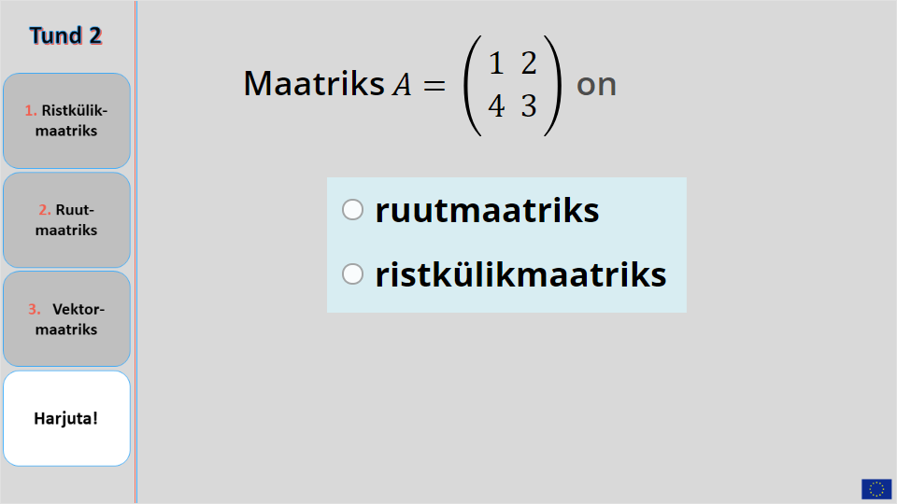
Tund 2
Quiz
1. Ristkülik-maatriks
Click the Quiz button to edit this object
2. Ruut-maatriks
3. Vektor-maatriks
Harjuta!

Slide 12


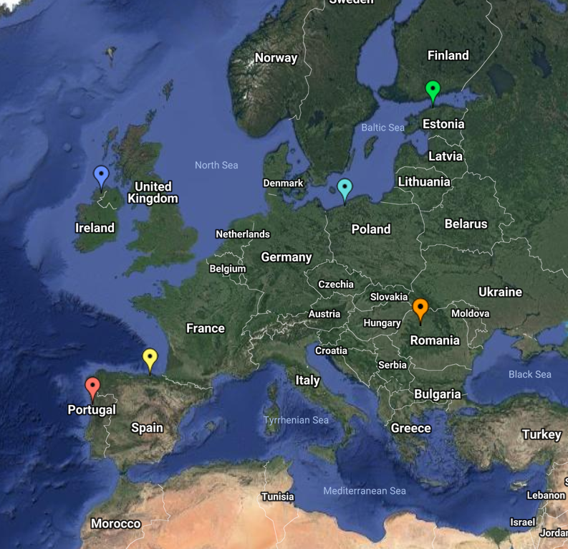
Tund 2 on läbi
Loodame, et sulle meeldis!
1. Ristkülik-maatriks
2. Ruut-maatriks
3. Vektor-
maatriks
Harjuta!
EngiMath MEESKONNALT

